Slide 1
Устройство и содержание театральных уголков

Slide 2
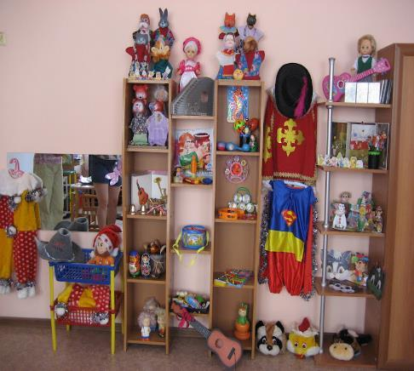
При оформлении театрального уголка, используется все пространство группы, и место использования материалов не должно быть замкнуто местом его расположения, т.е., используется принцип мобильности.

Slide 3
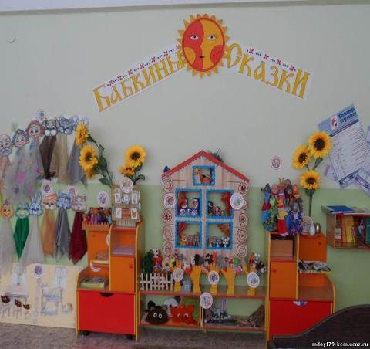
Чтобы обеспечить развивающий характер среды необходимо выполнение принципа сменяемости материал.
Важно предусмотреть и принципы: многофункциональности, эстетичности и доступности, всего предлагаемого материала.

Slide 4
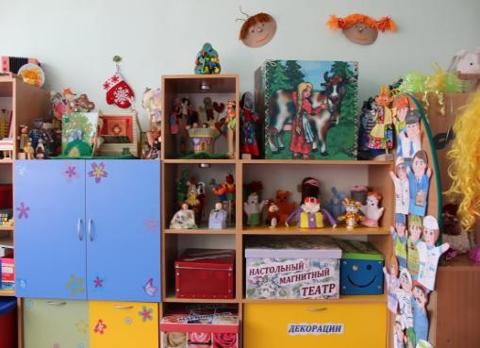
Обязательными составляющими театральных уголков должны быть:
различные виды театров;
реквизит для разыгрывания сценок и спектаклей;
атрибуты для различных игровых позиций .

Slide 5
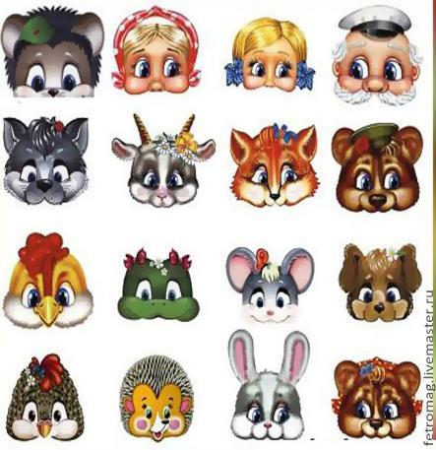
Содержание театральных уголков и наличие в них различных видов театров зависит от возраста. Театральный уголок младших групп включает в себя:
Театр масок
Атрибуты в соответствии с содержанием имитационных и хороводных игр: маски-шапочки, образные фартучки, нагрудные знаки-эмблемы.
Для игр воспитателя с детьми и сюрпризных моментов: «пальчиковый» театр, тростевые куклы, куклы (образы людей, животных), театр бибабо.
Для показа детям инсценировок по сказкам («Теремок», «Репка», «Курочка Ряба», «Заюшкина избушка», «Волк и семеро козлят»): театр картинок, настольный театр плоскостных игрушек.
Для создания музыкального фона в процессе театрально-игровой деятельности: аудиозаписи музыкальных произведений, записи звукошумовых эффектов, простейшие музыкальные игрушки.

Slide 6
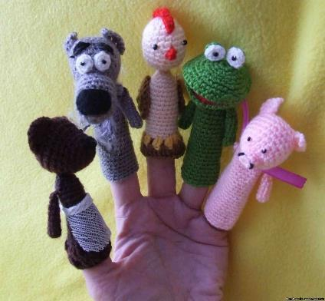
Театральный уголок средних групп, включает в себя:
Фланелеграф.
Различные виды театра: театр картинок («Три медведя», «Колобок», «Еж и медведь», «Заяц и гуси»), театр петрушек («Кто сказал мяу?», «Курочка Ряба»), теневой театр («Лиса и заяц»), театр игрушки и «пальчиковый» театр для обыгрывания произведений малых форм фольклора.
Костюмы, маски, театрально-игровые атрибуты для разыгрывания сказок «Репка», «Курочка Ряба», «Колобок», «Теремок».
Маленькая ширма для настольного театра.
Атрибуты для ряженья — элементы костюмов.
Атрибуты в соответствии с содержанием имитационных и хороводных игр: маски животных диких и домашних (взрослых и детенышей), маски сказочных персонажей
Для создания музыкального фона в процессе театрально-игровой деятельности: аудиозаписи музыкальных произведений, записи звукошумовых эффектов, простейшие музыкальные игрушки.
Пальчиковый театр

Slide 7
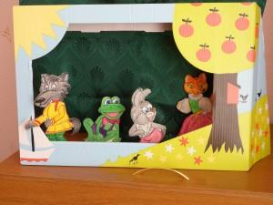
Театральный уголок старших групп, включает в себя:
Плоскостной театр
Атрибуты в соответствии с содержанием имитационных и хороводных игр: маски животных диких и домашних, маски театральных персонажей.
Большая складная ширма, маленькая ширма для настольного театра.
Стойка-вешалка для костюмов.
Костюмы, маски, атрибуты для постановки двух-трех сказок.
Куклы и атрибуты для обыгрывания этих же сказок в различных видах театра.
Для создания музыкального фона в процессе театрально-игровой деятельности: аудиозаписи музыкальных произведений, записи звукошумовых эффектов, простейшие музыкальные игрушки.

Slide 8
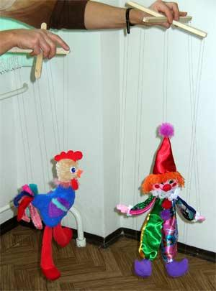
Театральный уголок подготовительных групп, включает в себя:
Театрально-игровое оборудование: большая и маленькая ширма, простейшие декорации, изготовленные детьми.
Стойка-вешалка для костюмов.
Костюмы, маски, парики, атрибуты для постановки 4-5 сказок.
Разные виды кукольного театра: театр картинок, пальчиковый, перчаточный, театр петрушек, театр марионеток, теневой театр фигур и масок, тростевые куклы, куклы с живой рукой.
Для театрально-игровой деятельности имеются технические средства обучения: аудиозаписи музыкальных произведений, записи звукошумовых эффектов, видео-фонотеки литературных произведений.
Театр марионеток

Slide 9
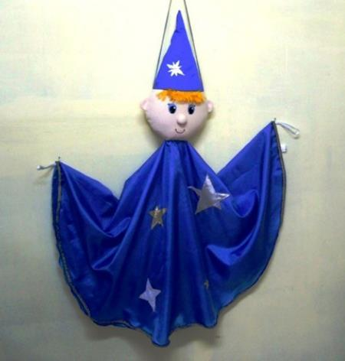
Копилка педагогических идей
Хранителем-талисманом театрального центра, может быть кукла из любого вида театра. Это, своего рода, кукла-зазывалка.

Slide 10
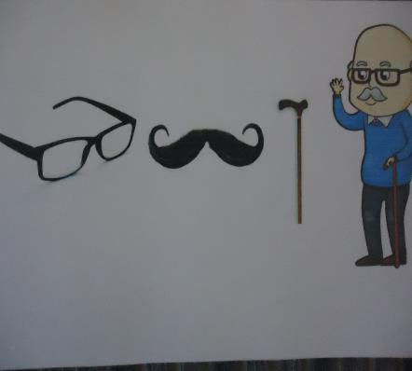
Для развития у детей старшей, подготовительной группы творческого воображения и искусства перевоплощения, в театральных уголках этих групп целесообразно наличие алгоритмов.

Slide 11
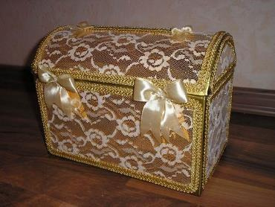

Оживит театрализованную деятельность, сделает ее более интересной и привлекательной наличие в театральных уголках всех групп «Волшебных вещей»:
волшебные ларец, шкатулка, коробочка (для обыгрывания появления героев, какой либо вещи, сюрпризного момента)
волшебный колпачок (обладатель его становится невидимым, может незаметно наблюдать за всеми), используется в играх на развитие чувства веры в предлагаемые обстоятельства

Slide 12

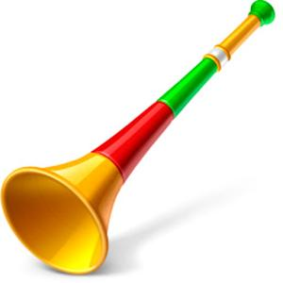
волшебная дудочка (играет – все танцуют, не могут остановиться)
волшебная палочка (для перевоплощения, снятия зажатости и робости при исполнении роли, для изменения сюжета);

Slide 13
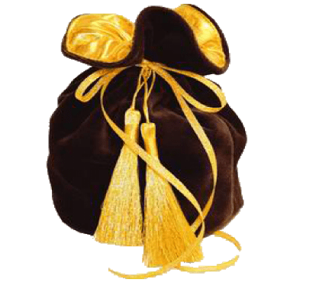
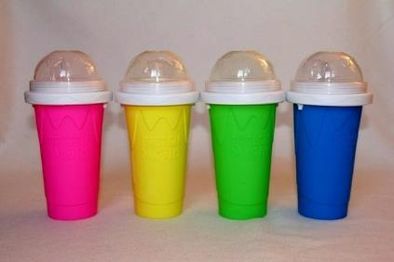
волшебный мешочек (из которого можно достать любую вещь, а также для беспредметного обыгрывания, и для развития фантазии);
волшебный стаканчик (в нем может быть любой напиток – обыгрывание этюдов на память физических действий, развитие мимики);

Slide 14
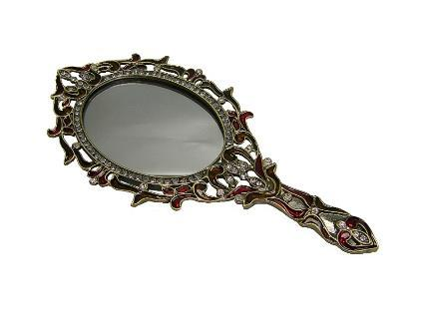
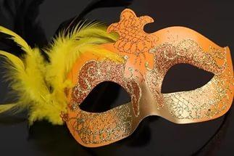
волшебная маска (превращение в любого героя, действие от его имени)
волшебное зеркальце (ребенок превращается и видит себя в зеркале тем, кем захочет), используется для описательного рассказа, для развития связной речи, фантазии, воображения

Slide 15
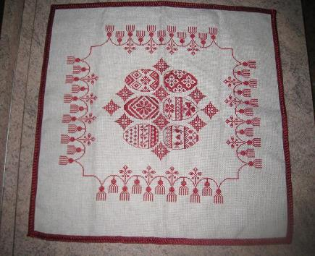
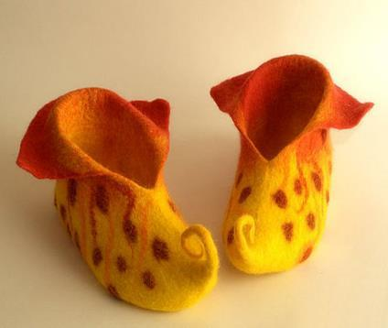
волшебная скатерть (дети используют в сюжетной игре для изображения имитационных движений в этюдах «За столом», «Очень вкусно» и т.д.) на развитие мимики, жеста;
волшебные башмачки, тапочки (с их помощью можно быстро бегать, высоко прыгать, хорошо танцевать)

Slide 16
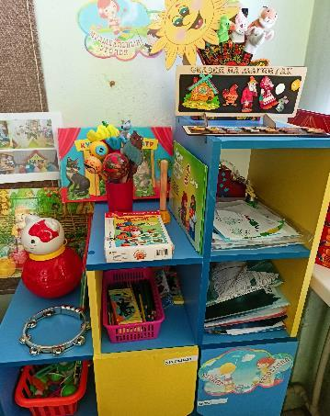
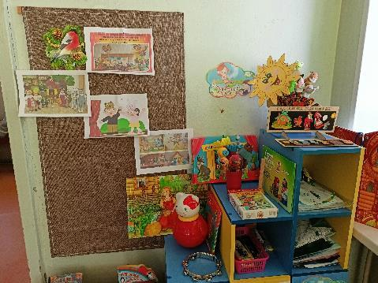
Театральный уголок второй группы раннего возраста «Карапузики»

Slide 17
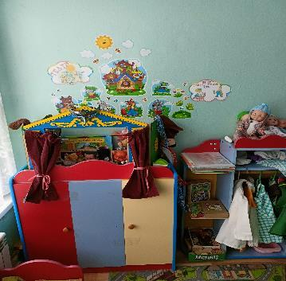
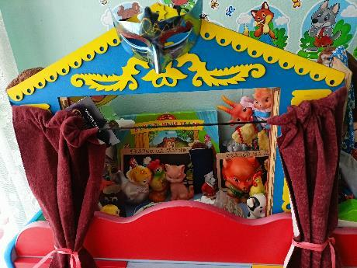
Театральный уголок младшей группы «Непоседы»

Slide 18
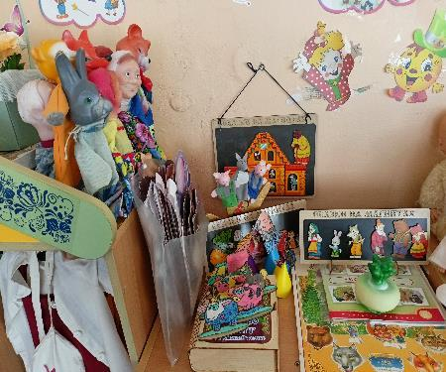
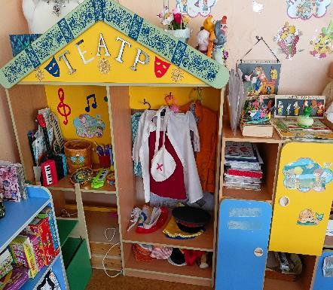
Театральный уголок средней группы «Звездочки»

Slide 19
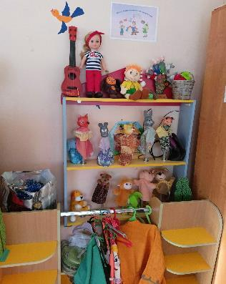
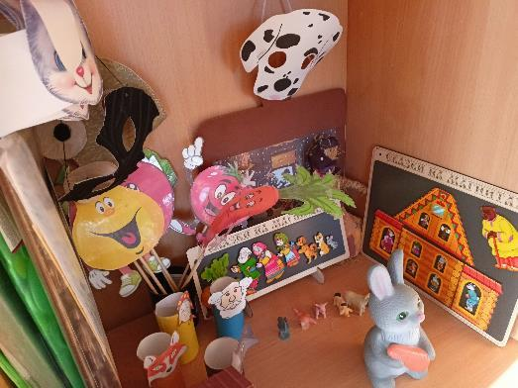
Театральный уголок старшей группы «Лучики»

Slide 20
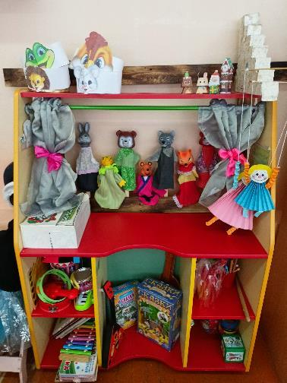
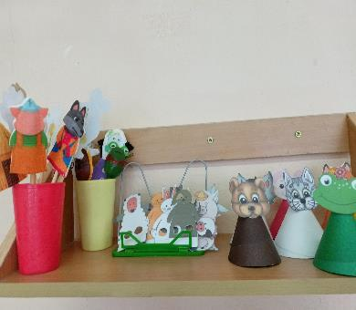
Театральный уголок подготовительной группы «Фантазеры»

Slide 21
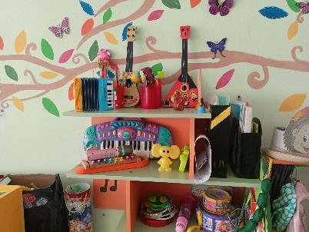
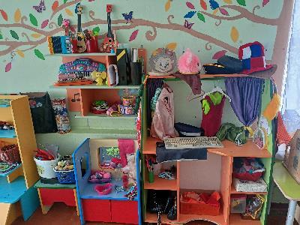
Театральный уголок подготовительной группы «Почемучки»

